Slide 1
«Міжнародні механізми захисту прав людини»
Підготували
учениці 11-Б класу
Гусейналієва Б
Гасанова Л.

Slide 2

Загальна відмова від насильства вимагає переконаності всього суспільства. Це питань не урядового, а державного рівня; це питання не тільки офіційних органів, а суспільства в цілому. Мобілізація, яка вкрай необхідна для забезпечення переходу від культури війни до культури миру, вимагає участі кожної людини. Для змін у світі необхідна участь всіх.

Slide 3
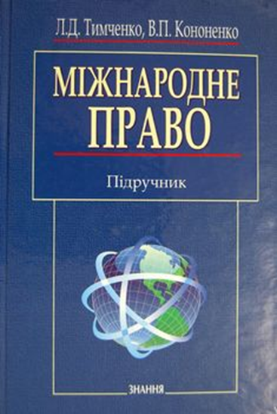
Міжнародні механізми захисту прав людини – це спеціалізовані міжнародні інструменти, організації та установи, які безпосередньо займаються захистом прав людини.

Slide 4
Залежно від рівня реалізації механізмів захисту прав людини розрізняються:
універсальні механізми, які діють на рівні всього світу
регіональні механізми, що діють на території певного регіону

Slide 5

Залежно від підстав створення міжнародні органи та організації, спрямовані на захист прав людини, поділяються на два види:
конвенційні органи, утворені на підставі міжнародних договорів.
органи утворені міжнародними організаціями.

Slide 6

Органи захисту прав людини

Slide 7

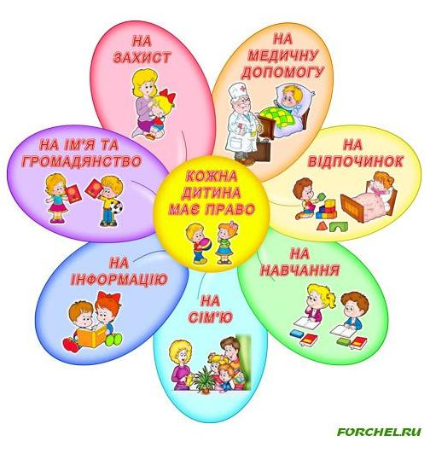
  Незалежна, некомерційна громадська організація, заснована в 1991 році. В своїй діяльності Комітет керується законами України, міжнародною Конвенцією про права дитини та своїм Статутом.
  Мета Комітету - сприяння захисту прав дитини у вирішенні проблем, пов`язаних з соціально-психологічними, духовними, медичними та правовими аспектами її життя.
  До складу організації входять лікарі, психологи, педагоги та юристи, що безпосередньо працюють з дітьми та їх батьками.

Slide 8


Міжнародна організація, створена для підтримки і зміцнення міжнародного миру і безпеки , розвитку співробітництва між державами.
Основи її діяльності та структура розроблялися в роки Другої світової війни провідними учасниками антигітлерівської коаліції. Назва «Об'єднані Нації» було вперше використано в Декларації Об'єднаних Націй , підписаній 1 січня 1942 .

Slide 9

Орган Ради Європи , утворений для забезпечення виконання Європейської конвенції про захист прав і основних свобод людини 1950. Перебуває в м. Страсбурзі (Франція) Комісія має право приймати до розгляду заяви, адресовані Генеральному секретареві РЄ будь-якою особою, неурядовою організацією або групою осіб, про порушення державою-учасницею прав людини

Slide 10


Це допоміжний орган Економічної і соціальної ради ООН , що займається широким колом питань в області прав людини, у тому числі і забезпеченням виконання загальновизнаних міжнародних стандартів по правам людини. До її складу входять представники держав, тому вона є політичним органом.

Slide 11

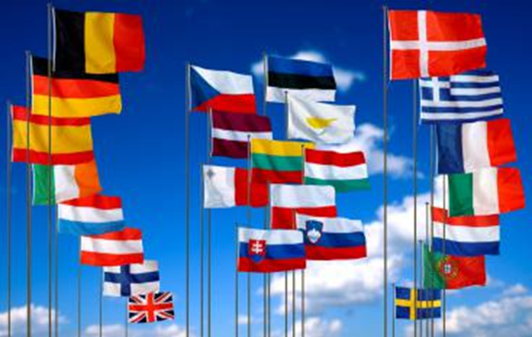
Створений на основі резолюції Генеральної Асамблеї від 16 грудня 1966 року у відповідності зі ст.28 Пакту про громадянські і політичні права. Він є одним із найважливіших із так називаних “договірних органів” в галузі захисту прав людини універсального характеру, створеним на основі і з метою застосування вищевказаного пакту.

Slide 12


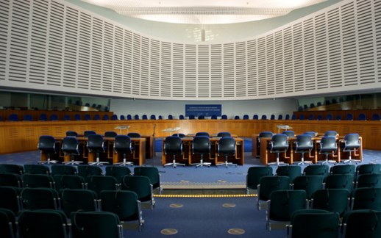
Одна з інституцій Ради Європи, створена 21 січня 1959 року для контролю за дотриманням прав і свобод людини та громадянина, закріплених в Європейській конвенції з прав людини, ратифікованої 1953 року

Slide 13

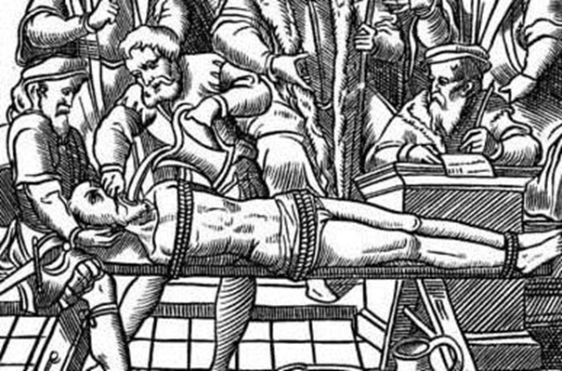
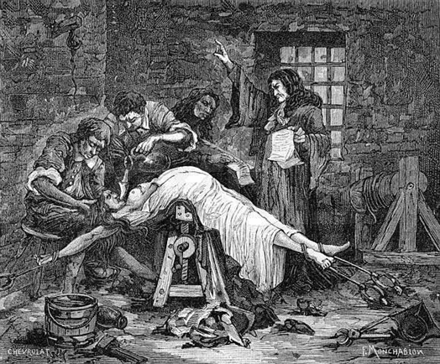
Виконавчий орган Організації Об'єднаних Націй , який здійснює нагляд за виконанням Конвенції проти тортур. Створено 1 січня 1987. Комітет покликаний координувати боротьбу з тортурами в країнах-учасницях Конвенції.
Приєдналися до Конвенції держави , а також країни , що ратифікували Конвенцію , зобов'язані подавати кожні 4 роки звіт про заходи, спрямовані на виконання вимог Конвенції.

Slide 14

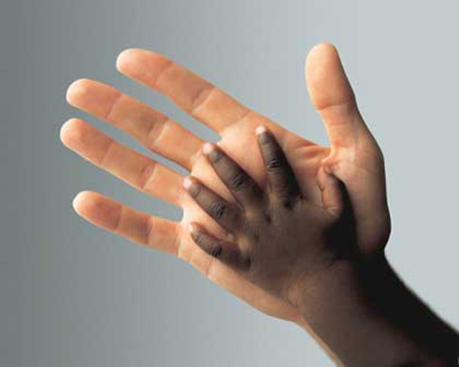
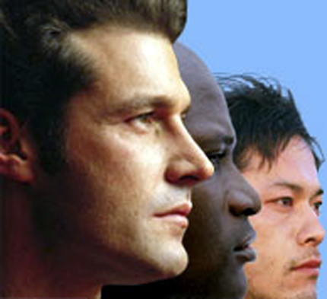
Виконавчий орган ООН, відповідальний за нагляд за виконанням міжнародної конвенцій про ліквідацію всіх форм расової дискримінації. Комітет з освіти передбачено 8 статтях цієї Конвенції. Комітет складається з вибірних кожні чотири роки 18 незалежних експертів.
Комітет засідає два рази на рік про трьох тижнів у штаб-квартирі Організації Об'єднаних Націй у Женеві.

